Slide 1

SOFTWARE DELIVERY METODOLOGIAS
II - Agile

Slide 2
SOFTWARE DELIVERY II - Agile
Metodologías de Desarrollo de Software Agile
Agile vs Tradicional (Waterfall o Cascada)
DevOps
Test Driven Development
Behaviour Driven Development

Slide 3
Agile Software Delivery - Fundamentos
Proyectos de Desarrollo de Software Agile: son aquellos que se adoptan para atender las demandas de los usuarios y cubrir las oportunidades rápidamente. Existen diferentes medios para alcanzar la agilidad en las organizaciones:
  Business Process Management (BPM)
Para manejo independiente de funcionalidades
Medios para alcanzar las agilidad en la organización:
  Service Oriented Architecture (SOA)
Para diseñar y desarrollar cada funcionalidad
Para la gestión y organización de las decisiones
Decision Management (DM)
Estamos descubriendo mejores formas de desarrollo de Software haciéndolo y ayudando a otros a hacerlo a través de este trabajo hemos llegado a valorar:
Individuos e interacciones sobre procesos y herramientas
Software que funciona sobre documentación completa.
Colaboración con el cliente por sobre la negociación de contratos.
Responder al cambio sobre seguir un plan
Manifiesto
Agile

Slide 4
Agile Software Delivery - Fundamentos
Roles en proyectos Agiles:
Dirije el esfuerzo del equipo priorizando las tareas, es la voz de las partes interesadas en el equipo.
  Product Owner
Scrum Master
  Es quien dirige el team acorde a la metodología haciendo que se cumpla la misma.
Nombre del Rol:
Development Team
  Son quienes hacen el estiman, se asignan, desarrollan, prueban y entregan el backlog de cada etapa (sprint)
Partes Interesadas
  Son todos aquellos que tienen interes en el Proyecto (Stakeholders)
Eventos en proyectos Agiles:
Sprint planning (Plan de la etapa)
Se planea el trabajo para las siguientes 2 semanas
Reunión diaria
Diariamente en 15 minutos cada miembro del team dice lo que logró avanzar
Reuniones de Retrospectiva
Al final de cada etapa se analiza lo bueno y lo malo de lo realizado

Slide 5
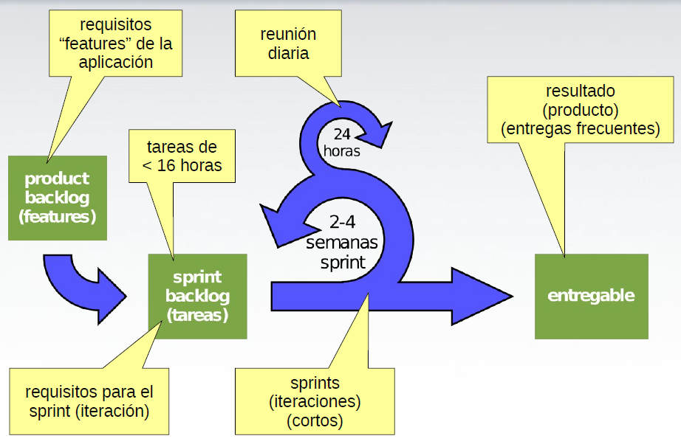
Agile Scrum Delivery Methodology

Slide 6

Agile Scrum Delivery Methodology vs
Tradicional (Waterfall)
Agile
Tradicional
Pocos Entregables / Artefactos
Mas Entregables / Artefactos
Pocos Roles
Mas Roles
No existe un cpntrato tradicional ó
al menos es bastante flexible
Existe un contrato prefijado
El usuario/cliente es parte del
Equipo de desarrollo y está in
situ
El cliente / usuario interactúa con el
Equipo de desarrollo mediante
reuniones
Equipos pequeños (<10 integrantes)
Trabajando en el mismo sitio
Grupos grandes y muchas veces
remotos entre si
La arquitectura es esencial
Menor énfasis en la arquitectura

Slide 7
Practicas Agile
Cliente in situ
Cliente real = Aquel que usará el sistema cuando esté en producción
El cliente real debe estar con el equipo de trabajo:
  Responder preguntas
  Resolver disputas
  Establecer prioridades
  Discutir mejoras
Estándares de Codificación
Son fundamentales cuando los programadores cambian o hacen refactoring del código de otros
Se consigue un código con el mismo estilo, homogéneo, legible

Slide 8

Practicas Agile
Espacio de Trabajo
Espacio abierto
Mesas centrales
Cubículos en el espacio exterior
Reunìón diaria “Stand-up Meeting”
  Todo el equipo
    Problemas
    Soluciones
  De pie en un círculo
    Evitar discusiones largas
    Sin conversaciones separadas

Slide 9
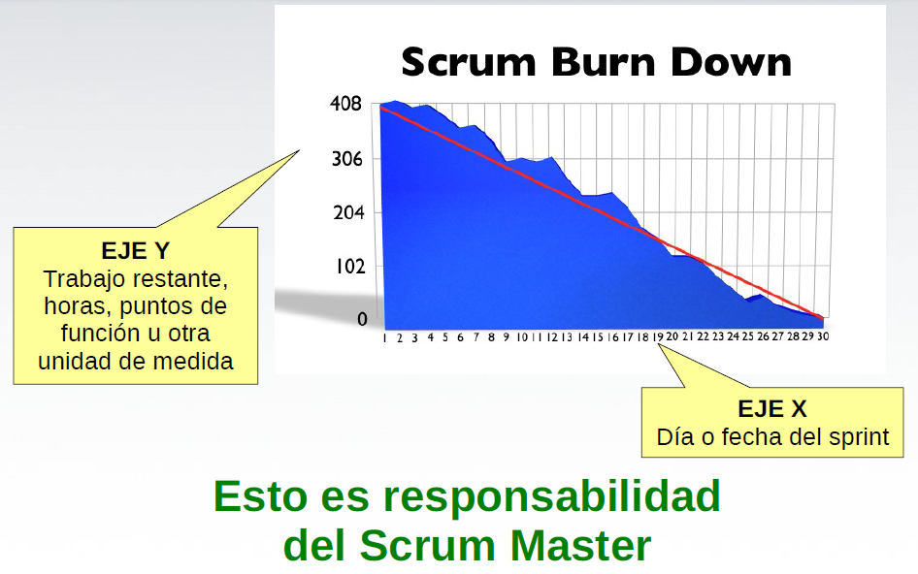
Practicas Agile

Slide 10
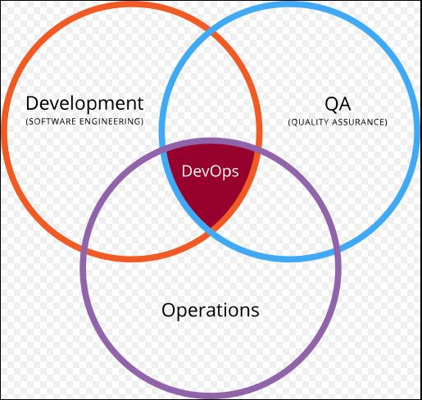
Entendemos por Devops …..
DevOps Methodology
"DevOps es una metodología de desarrollo con un conjunto de prácticas destinadas a reducir la brecha entre Desarrollo, Calidad y Operaciones, enfatizando comunicación y
colaboración, integración continua, garantía de
calidad y entrega con despliegue automatizado".
Las metodologías Agiles requieren frecuentes Releases (Integración Continua) y para lograrlo es necesaria una mejor integración entre Desarrollo, Calidad de Software y Operaciones con procesos simples (LEAN) mejorando los tiempos de desarrollo, la calidad del software entregado, garantizando una entrada en operación sin sobresaltos y de fácil gestión

Slide 11
DevOps - Fundamentos
Delivery Continuo – Testing Continuo
Es común escuchar al hablar sobre “continuous delivery” y no sobre la calidad del software, es decir que el testing no es sexy.
La conclusión es que acaba siendo, al igual que con los médicos, que casi nadie puede librarse de tener una relación continua con los ingenieros de pruebas.
La excepción a la necesidad son aquellas típicas frases que intentan evitar dicha necesidad: “mejor no me hago los estudios porque siempre me encuentran algo” o “prefiero vivir en la ignorancia y si me viene algo, ya me daré cuenta” (quizás demasiado tarde).
He aquí la clave: RIESGOS.
Tanto en la medicina, como en el testing, chequear la calidad de forma continua para asegurar el delivery continuo, fomentando la detección temprana no es un trámite, ni una opcionalidad, sino una necesidad para evitar riesgos graves, con posibles consecuencias irremediables.
¿Podemos quedarnos tranquilos sin ir al médico sabiendo que podríamos hacer algo más para evitar males mayores o inesperados?
Esta es la misma sensación que deberíamos tener cuando valoremos la necesidad de realizar entregas continuas sin hacer pruebas continuas del software entregado.

Slide 12
DevOps - Fundamentos
Invertir en perfiles DevOps y tener perfiles especializados en asegurar la calidad del delivery continuo es una inversión. Similar a la misma inversión que uno realiza cuando contrata una empresa de medicina prepaga o un seguro médico e invierte tiempo y dinero en visitar al médico o realizarse estudios. Generalmente no lo hacemos por gusto !!
Pero que bien nos sentimos al tener la evidencia de que estamos bien, si es que lo estamos.
Y es imprescindible contar con un acompañamiento médico si tenemos la evidencia de que algo va mal para corregirlo a tiempo.
¿Cuáles deben ser pues, los principios de DevOps que justifican la necesidad de testing continuo en los proyectos de software?
Chequeos continuos: Cada vez es más importante concebir el testing como una actividad continua, no como una simple validación final (seria como esperar a viejo para ir a hacerse un chequeo). El testing continuo ha adquirido especial importancia en el actual contexto de evolucion continua de las aplicaciones y desarrollo de múltiples aplicaciones, que requieren “quality gates” (puntos de validación) frecuentes.
Agilidad en el diagnóstico y detección precoz: La reducción del time-to-market implica no solo la necesidad de mecanismos cada vez más ágiles de desarrollo e implementación sino también para el testing. De hecho, se trata de tener pruebas rápidas (como los despachos de urgencias) y otros niveles de prueba más intensivos. Asimismo, es necesario aprovechar al máximo el conocimiento ya existente por parte de otros roles (especificado, por ejemplo, en historias de usuario) para un diseño más eficiente (o incluso automático) de los casos de prueba.

Slide 13
DevOps - Fundamentos
Metodología y recetas: La metodología usada en un proyecto condiciona la calidad y facilita o complica los procesos de pruebas y aseguramiento de la calidad. Por ello es importante definir bien la estrategia organizativa y la metodología de soporte. Existen metodologías con componentes diversos, pero es necesario que se seleccionen los componentes adecuados y en la medida adecuada (receta) para cada proyecto.
Colaboración: En contextos cada vez más ágiles, es necesario romper los tradicionales silos para adoptar aproximaciones DevOps. Igual que en la medicina, es imprescindible la colaboración entre profesionales y entre estos y los pacientes/clientes. Por ejemplo, de nada sirve investigar las causas de un desmayo sin la colaboración de al menos un neurólogo y un cardiólogo que se crucen información y unan esfuerzos, y tampoco sirve de mucho sin la colaboración del propio paciente. En el software, pasa lo mismo entre distintos roles (negocio, desarrollo, testing, operaciones, etc.) y por esto es necesario definir (y también explicitar) los procesos, las responsabilidades y los mecanismos de seguimiento y comunicación. Una estrategia de gestión de la documentación es necesaria para dar soporte a una colaboración efectiva.
Automatización: Las tareas repetitivas (como por ejemplo las pruebas de regresión) deben poder ser automatizadas, evaluando siempre el coste de mantenimiento de la automatización.

Slide 14
DevOps - Fundamentos
Seguridad y datos: La disponibilidad de datos, su tratamiento seguro y la legalidad entorno a su gestión son aspectos esenciales tanto para la ejecución de los casos de prueba como para la gestión de su información asociada.
Especialización: Dado que existen distintos tipos de prueba (funcionales, seguridad, performance, etc.) y que se requiere una estrategia de pruebas (no se puede probar todo por fuerza bruta), una definición de las mismas, unos criterios de cobertura,… es necesario disponer de perfiles especializados.
Reacción: Ante los defectos y mejoras encontradas es importante que se activen cadenas correctivas que mejoren la calidad. En caso de que esto no suceda, el testing pasaría a ser un trámite para el cual no hay reacción, como cuando en el ámbito médico se obvian los informes, los resultados de las pruebas y las prescripciones médicas. Los resultados si sucede esto nos los podemos imaginar, a menos que haya suerte…

Slide 15
Testing Continuo – Gobierno del TESTWARE
Software con Calidad y en el tiempo planificado
Trazabilidad en todo el Proceso
Posibilidad de Mejoramiento continuo en cada fase del ciclo de vida de la aplicación
Informes y reporte del estado la salud del proceso de desarrollo, testing e integración con solución de despliegue despliegue para la correcta toma de decisiones
Gestión automatizada de pruebas en todas las fases
Repositorio centralizado y estandarizado
Continuidad - DevOps

Slide 16
Agile Testing
Qué es Agile Testing
Se conoce como Agile Testing a la práctica de pruebas de software que sigue los principios del desarrollo ágil de software que involucra a todos los miembros de un equipo ágil multifuncional, el cual debe garantizar el valor de negocio deseado por el cliente a un ritmo sostenible y continuo.
Las principales características son:
Todo el equipo es responsable de la calidad, y en cierto modo del testing con la finalidad de integrar la calidad al desarrollo del producto, al contrario de un enfoque de primero elaborar el producto y luego determinar su nivel de calidad.
No se considera al testing como una fase separada del desarrollo software, sino como parte integral al igual que la programación. El testing se realiza continuamente junto y durante el desarrollo del software y no solo después del desarrollo como se hacía en metodologías tradicionales.
Todo el equipo realiza pruebas: los analistas de negocio y programadores de software también ejecutan pruebas, no sólo los testers como en las metodologías convencionales.
Proporciona retroalimentación continua, permitiendo corregir el rumbo continuamente durante el desarrollo de software. Aquí juega un papel muy importante la integración continua (CI).
Reduce el tiempo para recibir retroalimentación: los equipos del área de negocio (el cliente) están involucrados en cada iteración, no solo al final durante la fase de aceptación, con esto se reduce el tiempo de retroalimentación y el coste de correcciones.

Slide 17
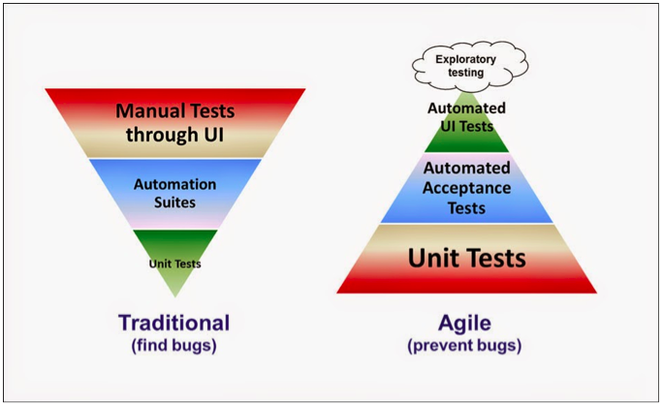
Agile Testing - TDD
Incorpora una serie de prácticas tales como:
– Integración continua: consiste en hacer integraciones automáticas lo más a menudo posible para así poder detectar fallos cuanto antes, entendiendo por integración la compilación y ejecución de pruebas de todo un proyecto. Esta práctica representa unos de los conceptos básicos de metodologías ágiles: continuas iteraciones y de corta duración que nos sirvan para obtener feedback y así detectar errores lo antes posibles.
– Test Driven Development – TDD: una técnica de diseño e implementación de software guiado por pruebas.
– Desarrollo guiado por comportamiento Behaviour Driven Development – BDD.
– Desarrollo guiado por pruebas de aceptación Acceptance Test Driven Development – ATDD.
Se intenta tener un gran volumen de pruebas, siendo principalmente de forma automatizada.
La siguiente pirámide nos ayuda a explicar las diferencias del testing trabajando con metodologías convencionales y trabajando con metodologías ágiles.

Slide 18
Agile Testing - TDD
El TDD (Test Driven Development), básicamente (y de forma seguramente imprecisa, pero por motivos didácticos…) se resumiría en:
Se crea un test que debería cumplir el código que voy a programar.
Se ejecuta el test y se falla, obteniendo una señal de color rojo (como un semáforo).
Se programa el código mínimo que hace que el test se cumpla.
  Se ejecuta el test y se puede obtener una señala roja de fallo, por lo que hay que modificar el código.
  Se ejecuta el test y se obtiene una señal verde que indica que el test ha pasado.
Se genera otra vez otro test con más requisitos que debe cumplir.
La ejecución de los test se realiza en el IDE o a través de herramientas como MAVEN o un sistema de integración continua. Si lo hacemos en nuestro IDE, puede ser algo tedioso ya que tenemos que ejecutarlo manualmente cada vez que queramos probar si nuestro código hace cumplir el test que hemos creado.
Programamos el código que se supone que pasa el test unitario.
Localizamos la clase del test (unitario) que corresponde al fragmento de código que hemos programado (a veces se nos pierde entre un tumulto de pestañas).
Ejecutamos el test.
Vemos el resultado. Y si ha fallado, vuelta a empezar.
Aunque en los ID como Eclipse es fácil con las teclas cmd+alt+R+T (quizá no tanto jeje), podemos acabar algo cansados.

Slide 19
Agile Testing - CTDD
Para evitar esto podemos utilizar un plugin que nos permite realizar testing continuo (Continuous Test Driven Development-CTTD) esto es, que cada vez que modificamos un fichero de código, los test asociados a él se ejecutan en segundo plano de modo automático y sin intervención del desarrollador), obteniendo el resultado de los mismos en un lateral de la pantalla.
Aunque automatizar la ejecución continua de test puede ser algo muy básico, es de gran ayuda. Sintetizaría sus ventajas en los siguientes puntos:
Evita perder tiempo porque no tenemos que localizar el test que le incumbe al código modificado, o no tenemos que correr todos los test (porque no queremos localizar el test).
Nos evitar dar vueltas de más al código al tener de forma más constante el resultado del test.
Hace enfocarse más en el paradigma TDD al proveer un feedback continuo de nuestras acciones.

Slide 20
Agile - BDD
Desarrollo guiado por comportamiento es una manera fantástica de obviar una situación que comúnmente encontramos en el proceso de desarrollo de software entre equipos.
Muy a menudo, los desarrolladores y los profesionales del negocio no están satisfechos debido a la gran cantidad de trabajo extra realizado y la cantidad de tiempo y recursos malgastados.
En general, el problema más común que encontramos es la falta de comunicación entre ambas partes implicadas, los desarrolladores no entienden aquello que el negocio pide y viceversa, los clientes no sienten que los desarrolladores puedan conseguir aquello que les piden.
Qué es desarrollo guiado por comportamiento?
Desarrollo guiado por comportamiento, o BDD, es otro proceso del desarrollo de software agil que anima la colaboración entre desarrolladores de software, QA, gestores de proyectos y el equipo de negocio.
Fue inventado en el año 2003 por Dan North como respuesta del Desarrollo guiado por pruebas (TDD). En las “Especificaciones Agile, BDD e intercambio de Pruebas” en Noviembre del año 2009 en Londres, Dan North dio la siguiente definición de BDD:
“BDD es un segunda-generación, dentro-fuera, basado en el empuje, de los stakeholders, en diversas escalas, alta automatización y metodología Agil. Describe un ciclo de interacciones con unas salidas muy bien definidas, resultado de la entrega del trabajo, con software testeado con la debida importancia”.

Slide 21
Agile - BDD
BDD permite al equipo técnico y al de negocio conseguir sus metas. De hecho, ayuda a definir las líneas de negocio deseadas, comunicar aquello que se necesita hacer por el desarrollador y entender cuales son los retos técnicos que pueden encontrar.
Básicamente, con BDD el foco está en conseguir un buen entendimiento del comportamiento del software al que quieres llegar, comunicádolo a los stakeholders. Por lo que los desarrolladores mantienen el foco en el porque de la creación de un código en vez de centrarse demasiado en los detalles técnicos.
Diferencias: Desarrollo guiado por comportamiento VS Desarrollo guiado por pruebas
Muchos piensan que BDD y TDD son lo mismo y no es así. Cuando hablamos de TDD, hablamos de un proceso establecido. Básicamente se utilizan pruebas unitarias automatizadas para darles a los desarrolladores una dirección sobre cómo diseñar el software. BDD puede verse como un conjunto de mejoras prácticas para escribir pruebas.
La mayor diferencia es que el desarrollo guiado por comportamiento describe casos de prueba en un lenguaje natural que cualquiera es capaz de entender. Para expresar el propósito de un código, los desarrolladores combinan su idioma nativo con el lenguaje ubicuo de DDD (Domain Driven Design).
Beneficios de BDD o Desarrollo guiado por comportamiento
Fuerte colaboración. Con BDD, todas las partes involucradas tienen una gran comprensión del proyecto y todas pueden realmente tener discusiones constructivas. BDD aumenta y mejora la colaboración. Permite a todos los involucrados en el proyecto participar fácilmente en el ciclo de desarrollo del producto. Y al usar un lenguaje sencillo, todos pueden escribir escenarios de comportamiento.

Slide 22
Agile - BDD
En lugar de codificar funciones se le dice al código exactamente lo que se quiere que haga, utilizando un estilo que está más cerca de nuestra forma de escribir oraciones. Se obtiene así una comprensión más clara de lo que el sistema debería hacer desde la perspectiva del desarrollador y del cliente. En cambio TDD solo le da al desarrollador una idea de lo que el sistema debería hacer.
Eso significa que BDD permite a los desarrolladores y a los clientes trabajar juntos en el análisis de requisitos que están contenidos en el código fuente del sistema. Por lo tanto, BDD se vuelve bastante útil cuando se trata de comunicarse con todos los miembros de un equipo de productos multifuncionales.
En lugar de tener pruebas que solo son útiles para los ingenieros, se tienen pruebas que ayudan a todos. Mejora la colaboración entre las partes y permite a los desarrolladores obtener un alcance más claro de las características que se requieren y el cliente tiene una mejor idea de lo que se le entregará, con estimaciones realistas.
BDD influye directamente en el diseño del software, mientras que TDD se centra en las pruebas. Entonces podemos decir que TDD se enfoca en el aspecto de implementación del sistema mientras que BDD, como su nombre indica, se enfoca en el aspecto conductual del sistema. La prioridad no es cómo se implementará, sino más sobre lo que el usuario podrá hacer y lo que podrá ver. Entonces, ¿cual es mejor? Ninguna. ¡Deben usarse juntos!

Slide 23
Agile - BDD
Alta visibilidad. Al utilizar un lenguaje que todos entienden, todos obtienen una gran visibilidad del avance del proyecto.
El diseño del software sigue el valor comercial. BDD le da una gran importancia al valor y las necesidades del negocio. Al establecer prioridades con el cliente, en función del valor que proporciona, los desarrolladores pueden proporcionar mejores resultados porque tienen una sólida comprensión de lo que piensa el cliente. Al enfocarse en ello, no se crean características inútiles.
El lenguaje omnipresente. Como se mencionó anteriormente, el lenguaje ubicuo es comprensible para todos, lo que reduce los conceptos erróneos, los malentendidos y facilita que los nuevos miembros se unan al proceso de trabajo mas fácilmente.
El desarrollo de software cumple con la necesidad del usuario. Al centrarse en las necesidades del negocio, se obtiene usuarios satisfechos, un negocio feliz. Con BDD, se enfoca en el comportamiento, que tiene un impacto más fuerte que la implementación en sí misma.
Más confianza del lado del desarrollador. Los equipos que usan BDD en general tienen mucha más confianza en que no romperán el código y tendrán una mejor capacidad de predicción en lo que respecta a su trabajo.
Ahorro. Al mejorar la calidad del código, se están reduciendo los costos de mantenimiento y reduciendo los riesgos del proyecto.

Slide 24
Agile - BDD – Metodología Gherking
Escenario: Sumar dos numeros positivos
  Dado que estoy en la aplicación
  Cuando ingreso los números 1 y 3 Y solicito el resultado del cálculo
  Entonces el resultado debe ser 4
Escenario: Sumar dos numeros negativos
  Dado que estoy en la aplicación
  Cuando ingreso los números -1 y -3 Y solicito el resultado del cálculo
  Entonces el resultado debe ser -4
Escenario: Sumar un numero positivo y uno negativo
  Dado que estoy en la aplicación
  Cuando ingreso los números -2 y 3 Y solicito el resultado del cálculo
  Entonces el resultado debe ser 1

Slide 25
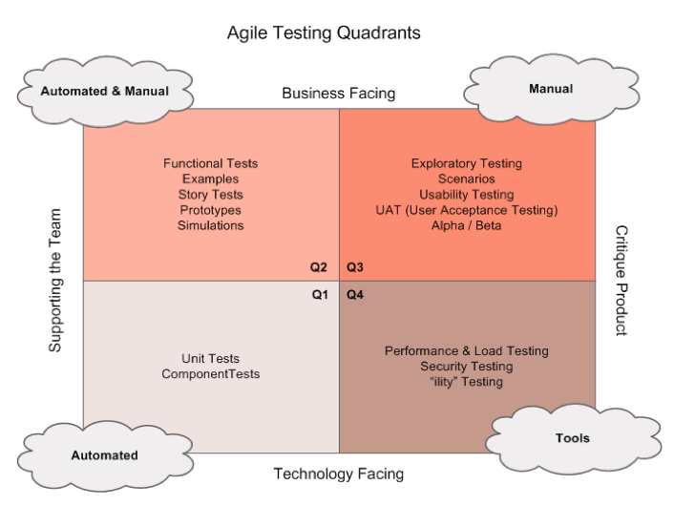
Testing Continuo – Cuadrantes de Testing

Slide 26
Testing Continuo – Cuadrantes de Testing
Cuadrante 1
Uno de los propósitos principales de este cuadrante es el desarrollo guiado por pruebas (TDD). Este proceso de escribir pruebas principalmente ayuda a los programadores a diseñar el código y además proporciona confianza al seguir avanzando con nuevas historias.
Pruebas unitarias que verifican la funcionalidad de una pequeña parte del código, como métodos, objetos etc.
Pruebas de componentes que verifiquen el comportamiento de una parte del sistema, como un grupo de clases que proporcionan algún servicio.
Cuadrante 2
Son pruebas llevadas a cabo por el equipo de desarrollo, pero a más alto nivel. Son pruebas llamadas “business-facing tests”, las cuales prueban principalmente lo que las especificaciones dadas por el cliente, es decir, lo que el cliente quiere. Escritas en lenguaje de “negocio”.
Cuadrante 3
En este cuadrante, son principalmente pruebas exploratorias.
Pruebas manuales que solo un humano realiza.
Normalmente, usuarios o clientes realizan este tipo de pruebas. Las pruebas de aceptación de usuario (UAT) dan a los clientes la oportunidad de proporcionar feedback.
Cuadrante 4
En este cuadrante se incluyen las pruebas relacionadas con el rendimiento, carga, seguridad, etc.

Slide 27


Slide 28

GRACIAS POR SU ATENCION !!!!

